Slide 1

Evaluación BDA-II H3
SERGIO ANDRES MENDOZA ALVARADO

Slide 2
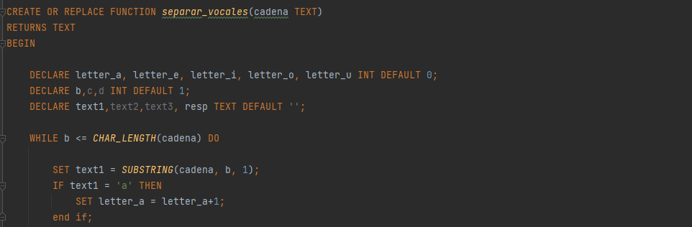
¿Que es el lenguaje procedural en MYSQL?
El lenguaje procedural en bases de datos se refiere a un conjunto de instrucciones y estructuras de control que permiten la creación de programas o rutinas que pueden ser almacenados en la base de datos y ejecutados dentro del motor de la misma.

Slide 3
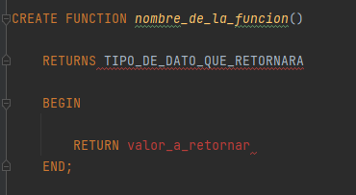


¿Qué es una función? Partes de una función
Creación de una función
Parámetro y tipo de dato que retornara
Inicio y final de la funcion

Slide 4
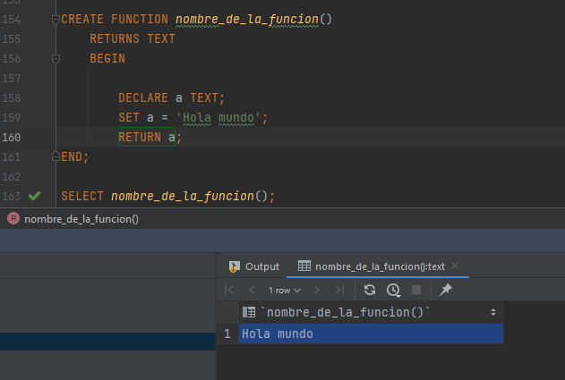
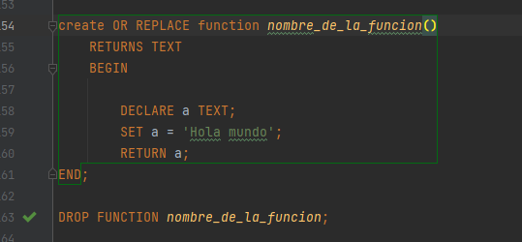
¿Cómo crear, eliminar y modificar una función?
Para crear una función simplemente debemos contrar con los parámetros que pide una función, un parámetro, su RETURNS, begin, end, con eso creamos una funcion
Para modificar una función escribimos entre CREATE FUNCION lo siguiente: OR REPLACE.
Para eliminar la función escribimos:
DROP FUNCTION nombreDeLafuncion;

Slide 5
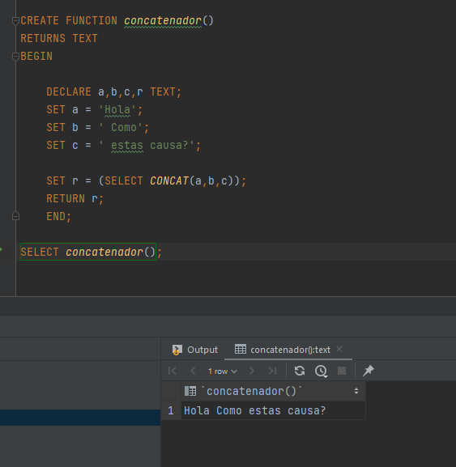
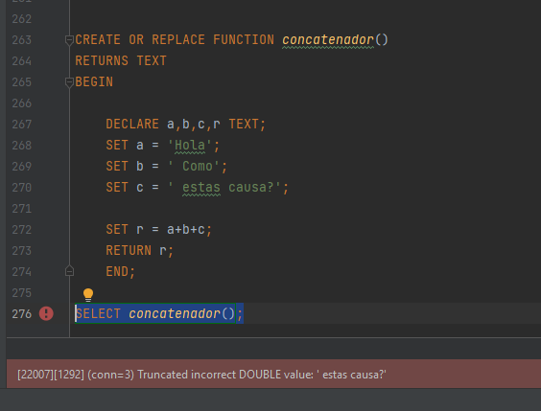
¿Para que sirve la función ConcaT?
Mal
Bien
Nos ayuda a concatenar datos, tanto como cadenas como enteros u otros, debemos recordar que la forma de concatenar en MYsql no es igual comparada a un lenguaje de programación como Python, C# o java, es programación basada en base de datos, y eso siempre debemos recordar.

Slide 6
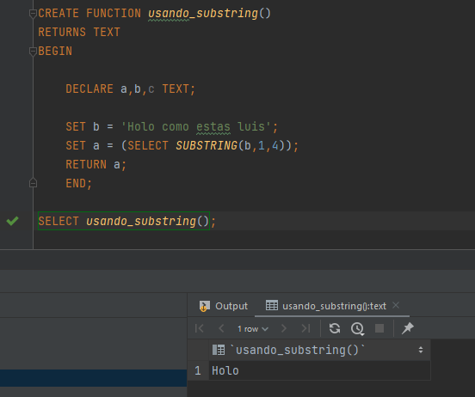
¿Para qué sirve la función SUBSTRING y como funciona en MYSQL?
La función SUBSTRING recibe como parámetros 3 datos, como primer parámetro una cadena, como segundo parámetro de donde empezara a contar la cadena, y como tercer parámetro hasta donde contara, luego de realizar ese proceso como se ve en la imagen empieza desde 1 y termina en 4, por lo que imprime solamente “Holo” en vez de “Holo como estas luis”.

Slide 7
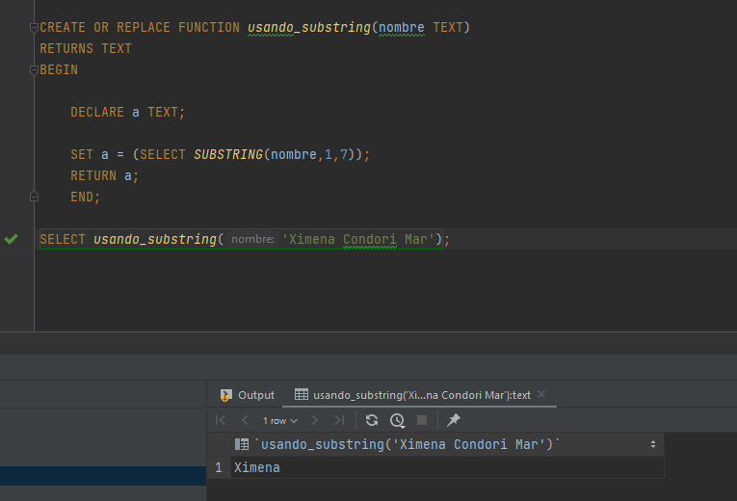
Ejemplo 6
Recibimos como parámetro un nombre, en este caso el nombre de “Ximena Condori Mar ”, ese es nuestro input, y utilizando la función de agregación SUBSTRING podemos acortar el nombre como nos pide el ejercicio, dándonos como output solamente “Ximena”.

Slide 8
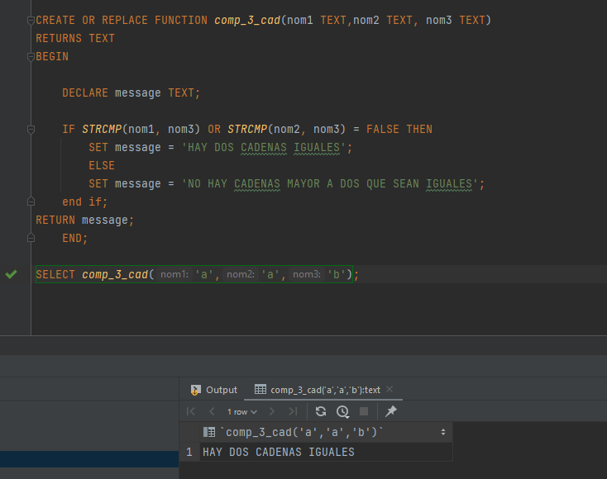
¿Para qué sirve la función STRCMP y como funciona en MYSQL?
La función STRCMP compara dos cadenas, y dependiendo si son iguales o no, retorna un valor booleano, es por ello que aprovechamos ese valor booleano en este ejercicio, y si al hacer la comparación 2 cadenas son iguales entonces nos dira que hay dos cadenas iguales, en otro caso nos dirá que no hay cadenas iguales.

Slide 9
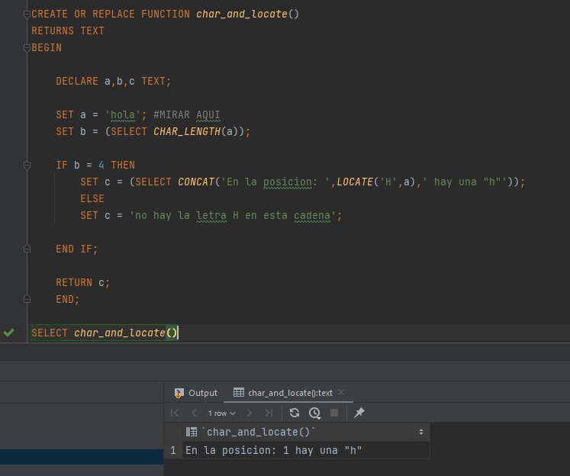
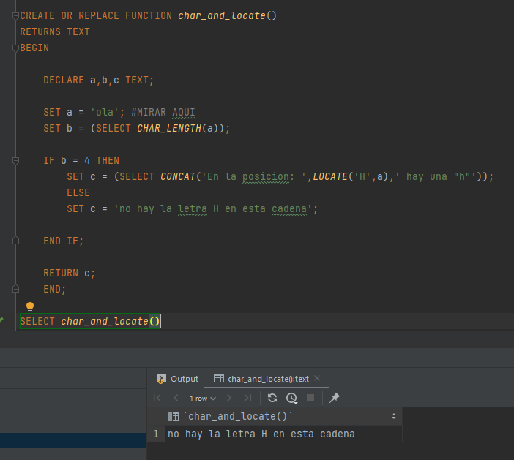
Caso 1: Cuando hay una “h”
Caso 2: Cuando no hay una H

Slide 10
¿Cual es la diferencia entre las funciones de agregación y funciones creados por el DBA? Es decir funciones creadas por el usuario
Las funciones de agregación son funciones predeterminadas con el respectivo lenguaje de programación, como por ejemplo en el caso de Python la función “.lower” nos ayuda a evitar confusiones con cadenas que estén escritas en mayúsculas o minúsculas, ahora como vimos en MYSQL tenemos muchas funciones de agregación, tales como unas cuantas con MAX, MIN, AVG, CONCAT, SUBSTRING, CHAR_LENGHT, LENGHT, LOCATE y entre otras mas, son muy útiles para ahorrarnos código, supongamos que no existiera la función CONCAT entonces nosotros mismos tendríamos que desarrollar tal función, esa seria una función creada por el usuario, al igual que la funciones de agregación esta nos ayudara a solucionar un problemas mas concreto respecto a nuestros requerimientos.

Slide 11
¿Busque y defina a qué se referirá cuando se habla de parámetros de entrada y salida en MySQL?
Cuando se habla de parámetros de entrada y salida en MySQL, se refiere a los valores que se pueden pasar a una función o procedimiento almacenado para que realice ciertas operaciones y devuelva resultados.
Los parámetros de entrada son valores que se pasan a una función o procedimiento almacenado cuando se llama. Estos valores se utilizan dentro de la función o procedimiento para realizar las operaciones necesarias y producir un resultado. Por ejemplo, en una función que calcule la suma de dos números, los dos números serían los parámetros de entrada.

Slide 12

Gracias

